Slide 1
Министерство общего и профессионального образования Ростовской области Государственное бюджетное профессиональное образовательное учреждение Ростовской области «Таганрогский авиационный колледж имени В.М. Петлякова»
Дипломная работа
на тему:
Разработка образовательного ресурса по дисциплине «Архитектура компьютерных систем»
Выполнила: Пухненкова А. Б.
Руководитель: Савичев А. В.

Slide 2
Цель разработки
Целью данной дипломной работы является разработка образовательного ресурса для изучения дисциплины «Архитектура компьютерных систем», обеспечивающего доступ к лекциям и автоматизированному тестированию.
Для достижения этой цели были поставлены задачи: создать удобный пользовательский интерфейс для студентов и преподавателей; подготовить и интегрировать учебный контент, включающий лекции и тесты; реализовать систему автоматической проверки тестовых заданий с сохранением результатов; обеспечить функционал управления контентом для преподавателей.

Slide 3
Анализ использования разработки
Данный образовательный ресурс создан для дистанционного изучения «Архитектуры компьютерных систем» и подходит для самостоятельного обучения студентов и поддержки преподавателей.
Основные функции и инструменты, которые обеспечивают удобство обучения для студентов и преподавателей:
Доступ к материалам и тестам
Отслеживание прогресса и оценок
Инструменты для обновления контента преподавателями
Аналитика успеваемости для улучшения качества обучения
Платформа облегчает самостоятельное обучение и управление учебным процессом онлайн.

Slide 4
Постановка задачи
Разрабатываемый образовательный ресурс должен включать в себя:
Главная страница
Блок с призывом изучать курс, описание целей, определение понятия, основные темы разделов, навигационная панель, футер.
Учебник
Навигационная панель учебника, контент лекции, тесты, результатов тестирования.
Личный кабинет студента
Информация о студенте, список пройденных тестов, прогресс прохождения курса.
Личный кабинет преподавателя
Информация о тестах студентов, панель управления материалами учебника, а также управление списками студентов.

Slide 5
Постановка задачи
Разрабатываемый электронно-образовательный ресурс должен выполнять следующие функции:
Главная страница
Информация о курсе и навигация по разделам сайта.
Учебник
Меню учебника; просмотр лекций; тестирование; проверка ответов; оценивание и сохранение результата.
Личный кабинет студента
Отображение персональных данных; прогресс курса; информация о пройденных тестах.
Просмотр и сортировка результатов тестов; управление кэшем учебника; редактирование материалов лекций и тестов; управление списками студентов
Личный кабинет преподавателя
При разработке будет использоваться стек технологий, включающий HTML, CSS, JavaScript для клиентской части и PHP для серверной стороны.

Slide 6
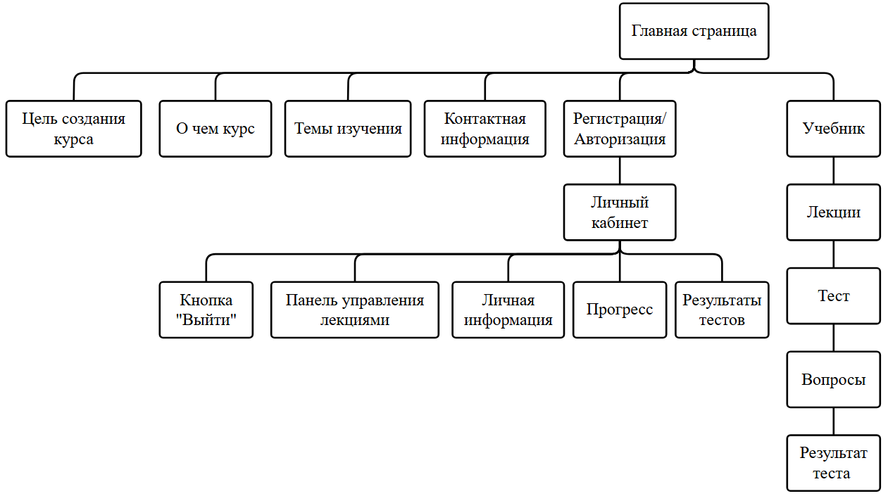
Структурная схема

Slide 7
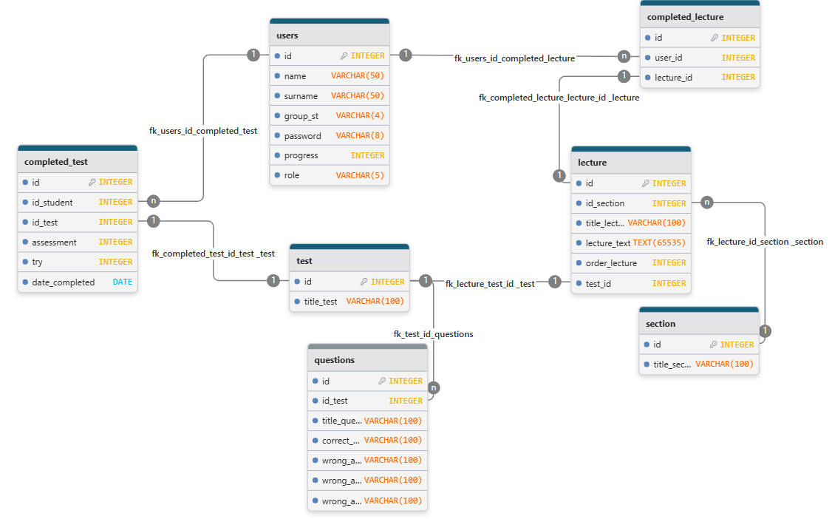
Схема базы данных

Slide 8
Экономическое обоснование дипломной работы
Себестоимость разработки
33 тыс. руб.
Годовой экономический эффект
284 тыс. руб.
Срок окупаемости
2 месяца

Slide 9
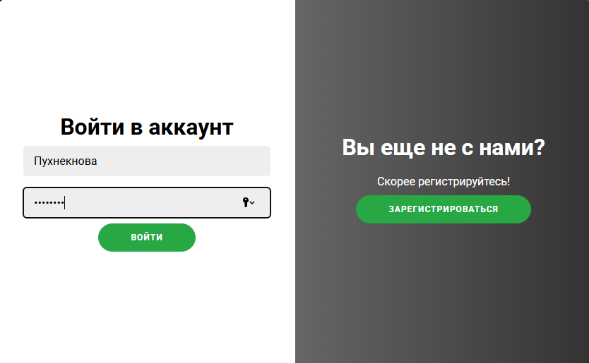
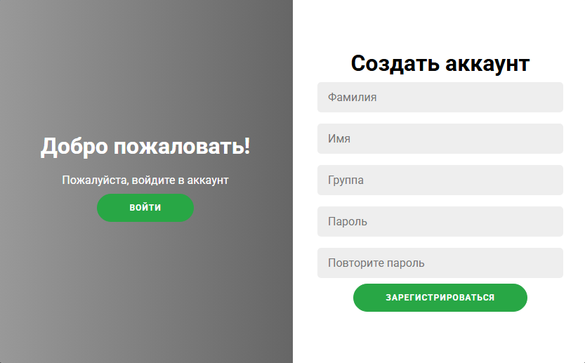
Авторизация/регистрация

Slide 10
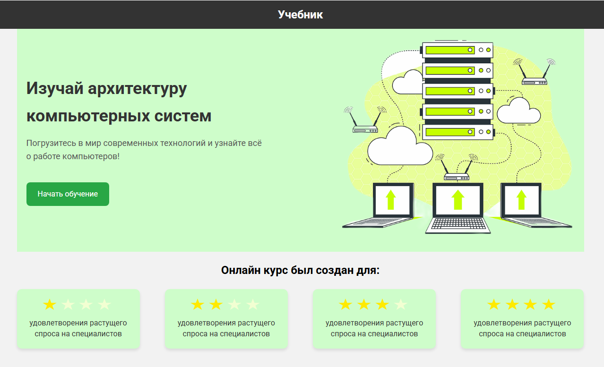
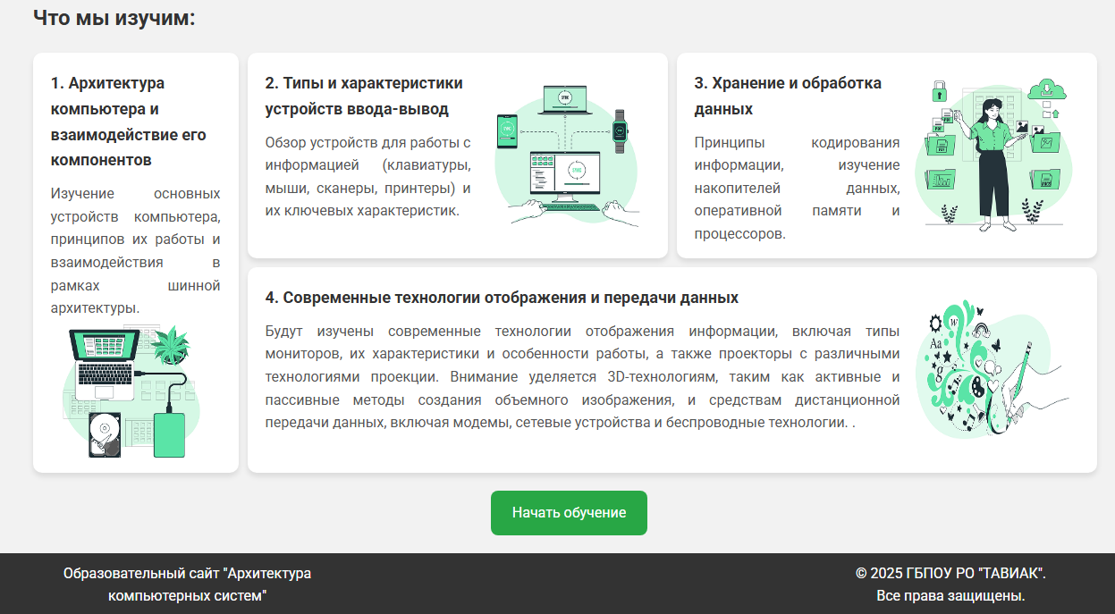
Главная страница

Slide 11
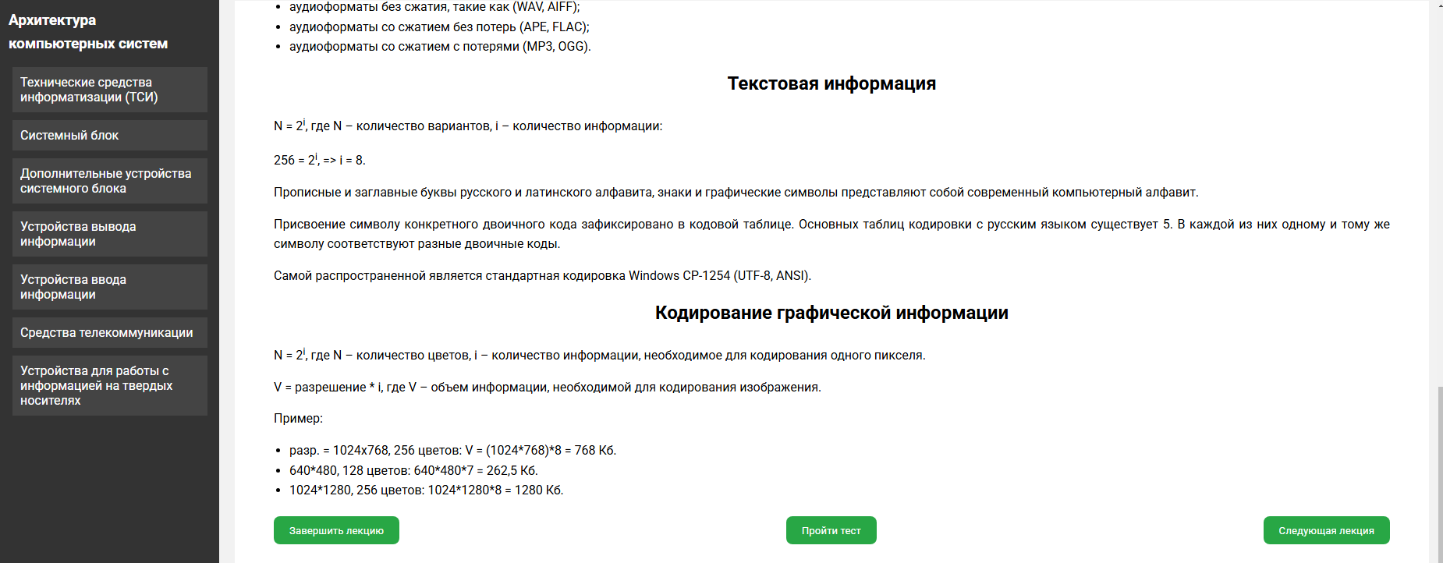
учебник

Slide 12
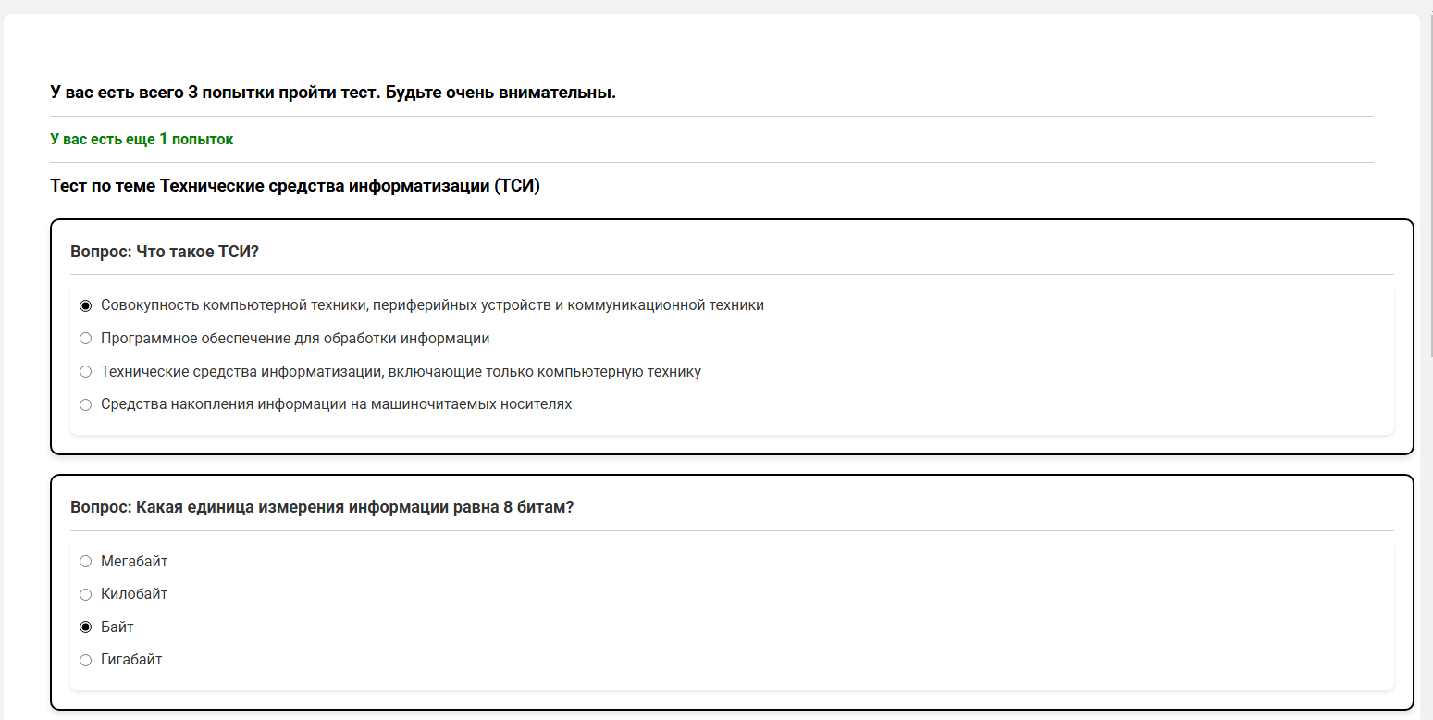
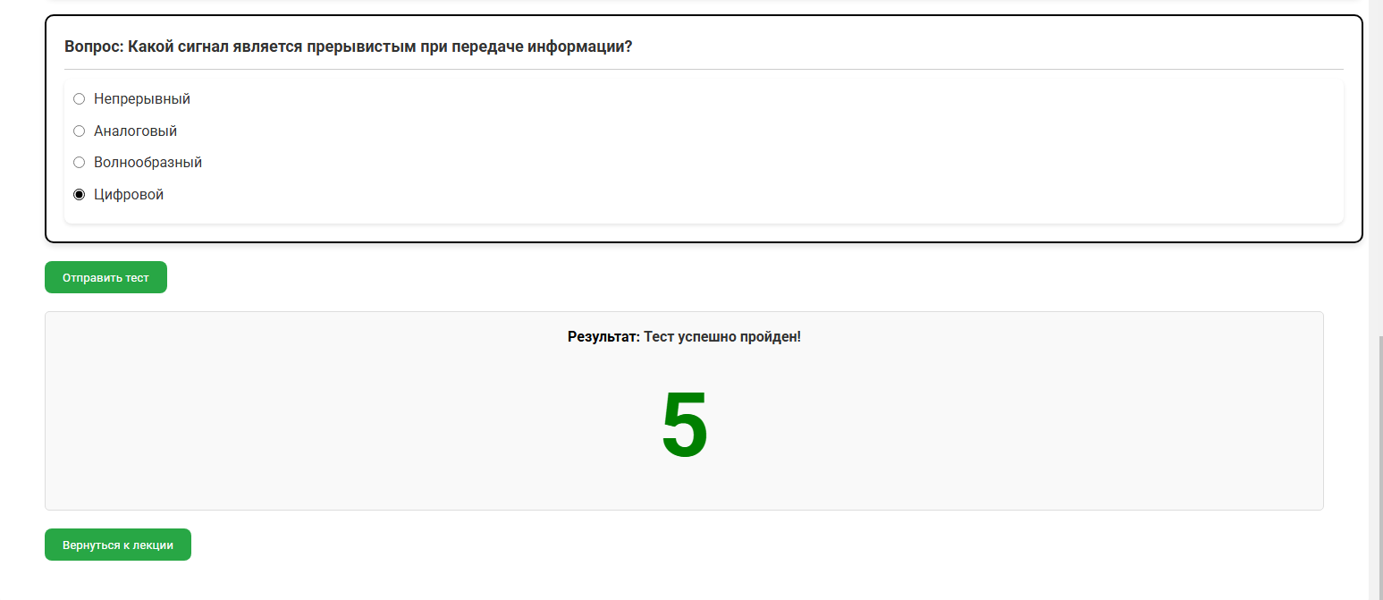
учебник

Slide 13
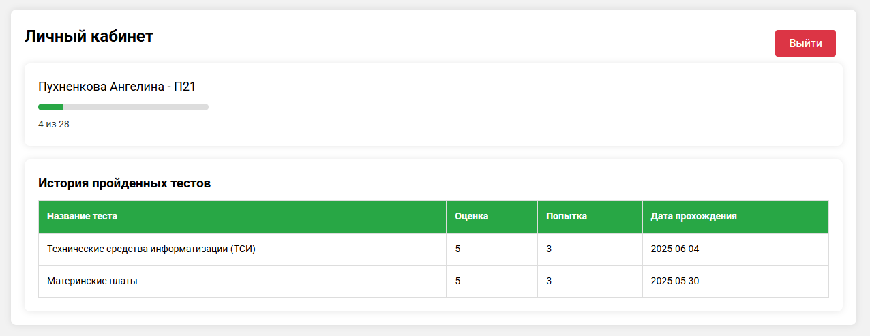
Личный кабинет студента

Slide 14
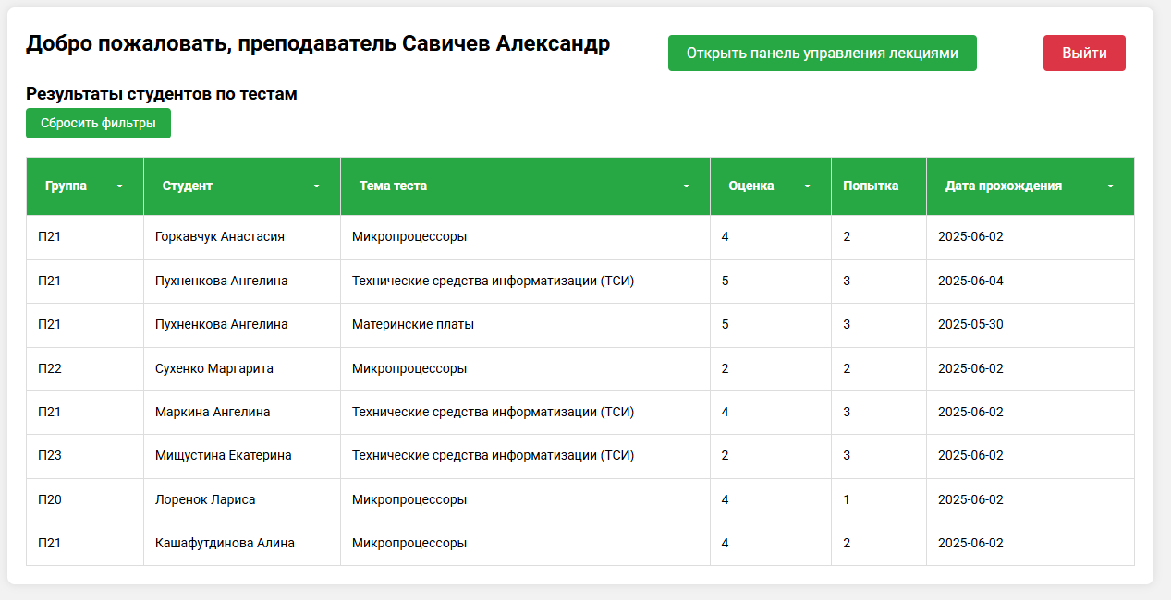
Личный кабинет преподавателя

